Slide 1

پیاده سازی یک مدل بلوغ صنعت مبتنی بر قانون نسل 4.0 صنعتی برای مدیریت عملیات و زنجیره تامین
هیراد پژمان علیرضا نجفی

Slide 2
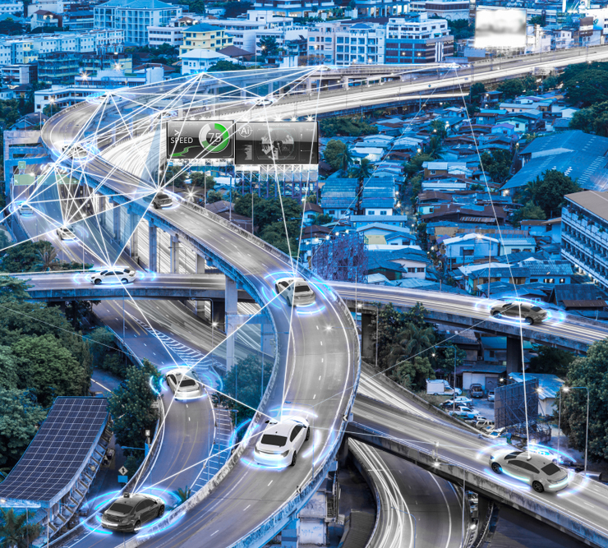
سرفصل ها
Intro
Problem setup
Run the algorithm

Slide 3


Intro

Slide 4
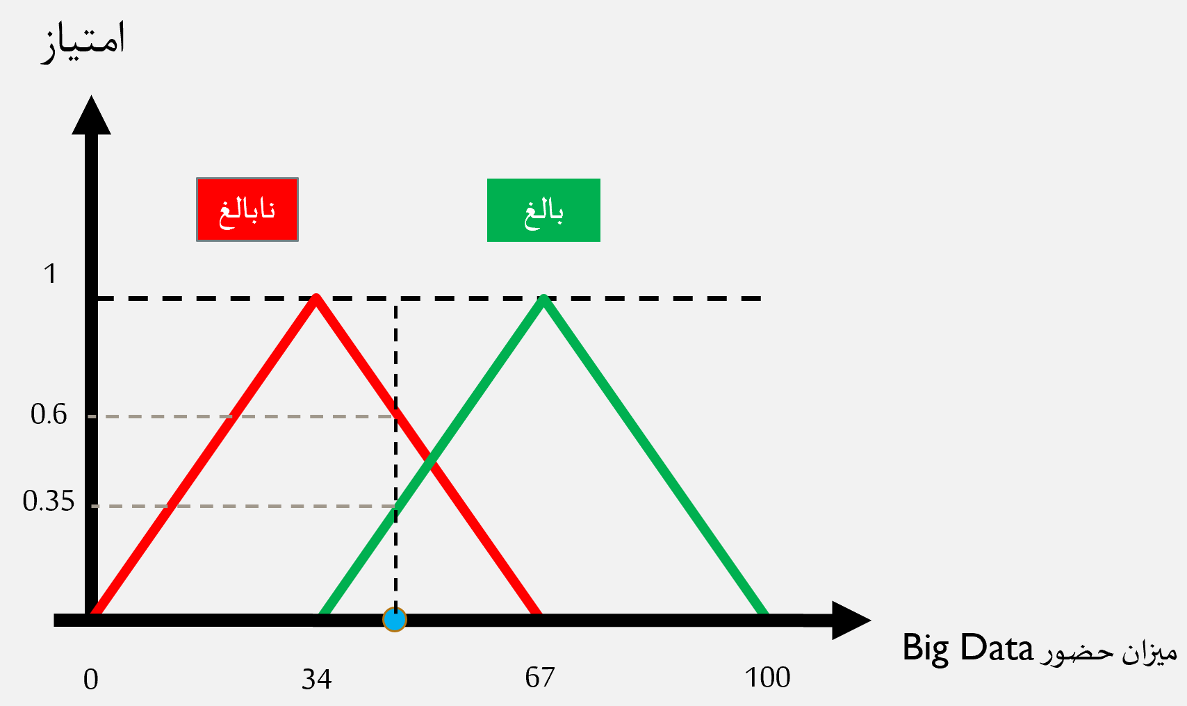
منطق فازی
منطق فازی رویکردی برای پردازش متغیر است که امکان پردازش چندین مقدار ممکن را از طریق یک متغیر فراهم می‌کند.این منطق تلاش می کند تا مسائل را با طیف باز و نادقیق داده ها و اکتشافی حل کند که به دست آوردن مجموعه ای از نتایج دقیق را ممکن می سازد.
امتیاز وضعیت | وضعیت
0.6 | نابالغ
0.35 | بالغ

Slide 5
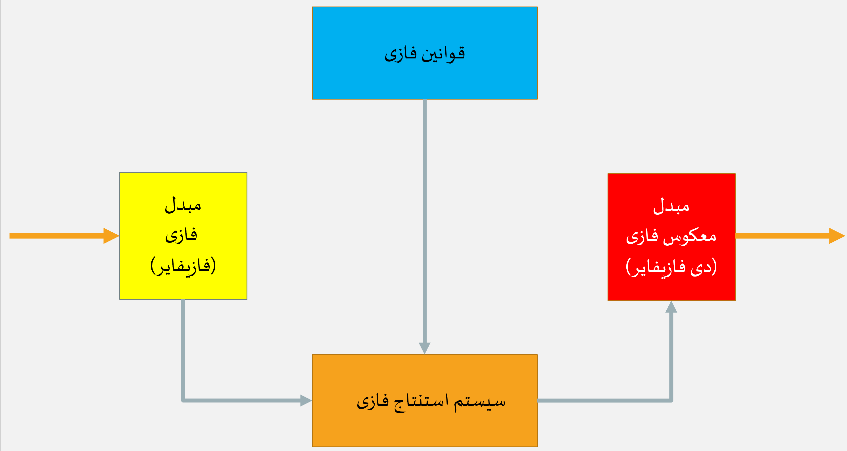
منطق فازی
عملکرد | خروجی | ورودی | نام سیستم
تبدیل مقادیر قطعی به مقادیر فازی | مقادیر غیر قطعی | مقادیر قطعی | مبدل فازی
مقادیر ورودی آنالوگ را بر حسب متغیرهای منطقی که مقادیر پیوسته بین 0 تا 1 را گرفته، و با استفاده از قوانین فازی تجزیه و تحلیل می کند. | حالت استنتاج شده | مقادیر فازی قوانین فازی | سیستم استنتاج
فرآیندی است که یک مجموعه فازی را به یک مجموعه واضح نگاشت می کند. | عدد | حالت استنتاج شده | مبدل معکوس فازی

Slide 6
مزایا منطق فازی
سیستم منطق فازی بسیار آسان و قابل درک است.
سیستم منطق فازی قادر به ارائه موثرترین راه حل برای مسائل پیچیده است.
سیستم را می توان به راحتی برای بهبود یا تغییر عملکرد تغییر داد.

Slide 7
تعریف هر امتیاز بلوع

Slide 8
امتیاز بندی
سیستم فازی می تواند با توجه به پارامتر های مختلف کارخانه به سیستم ما امتیاز بدهد. روش های امتیازدهی در صفحه بعد مشخص می شود.

Slide 9

سیستم فازی مورد نظر
تعریف | نام
این بخش از هیچ یک از ساختاری های Industry 4.0 بهره نبرده و بر حسب تجربه و به صورت غیررسمی و باکنترل کمی مدیریت فرآیند این بخش مدیریت می شود. | نا بالغ (Nonexistent) نمره : 0
این بخش در ابتدایی ترین وضعیت از Industry 4.0 قرار دارد و در حال توسعه زیرساخت در این زمینه است، بطوری که شروع به رفع نواقص کرده و برنامه های کاربردی این فناوری را برای ایجاد سیستم به هم متصل می کند، اما تبادل داده ها همچنان خودکار نیست. | بلوغ جزئی (Conceptual) نمره :1
در این بخش فرایند استاندارد سازی و بهبود برای شناسایی پتانسیل ها بهبود یافته و در حال پیاده سازی است، بطوری که ایجاد رویکرد های کامپیوتری و ایچاد فرایند های خوکار بطور رسمی آغاز شده و در مراحل اولیه است | نیمه بلوغ (Managed) نمره : 2
در این بخش با استفاده از استاندارد سازی، در هر حوزه یک پارچگی و قابلیت همکاری بین حوزه ها وجود دارد. همچنین تیم برنامه ریزی و کنترل پلتفرمی سرویس گرا مبتنی بر cloud را در سراسر زنجیره تامین موجود ساخته. از جمله دیگر تکنولوژی ها در این بخش می توان به : احراز هویت مناسب، بهینه سازی قابل قبول اشاره کرد. | پیشرفته (Advanced) نمره : 3
این بخش بطور کامل از Industry 4.0 بهره می برد، بطوری که تمام فرایند ها بصورت کاملا دیجیتالی در حال انجام هستند، بطوری که با استفاده از هوش مصنوعی و ماشین لرنینگ زنجیره تامینو تولید بصورت کامل کنترل می شود. | خود بهینه شده (Self-optimized) نمره : 4

Slide 10
طرح مسئله

Slide 11

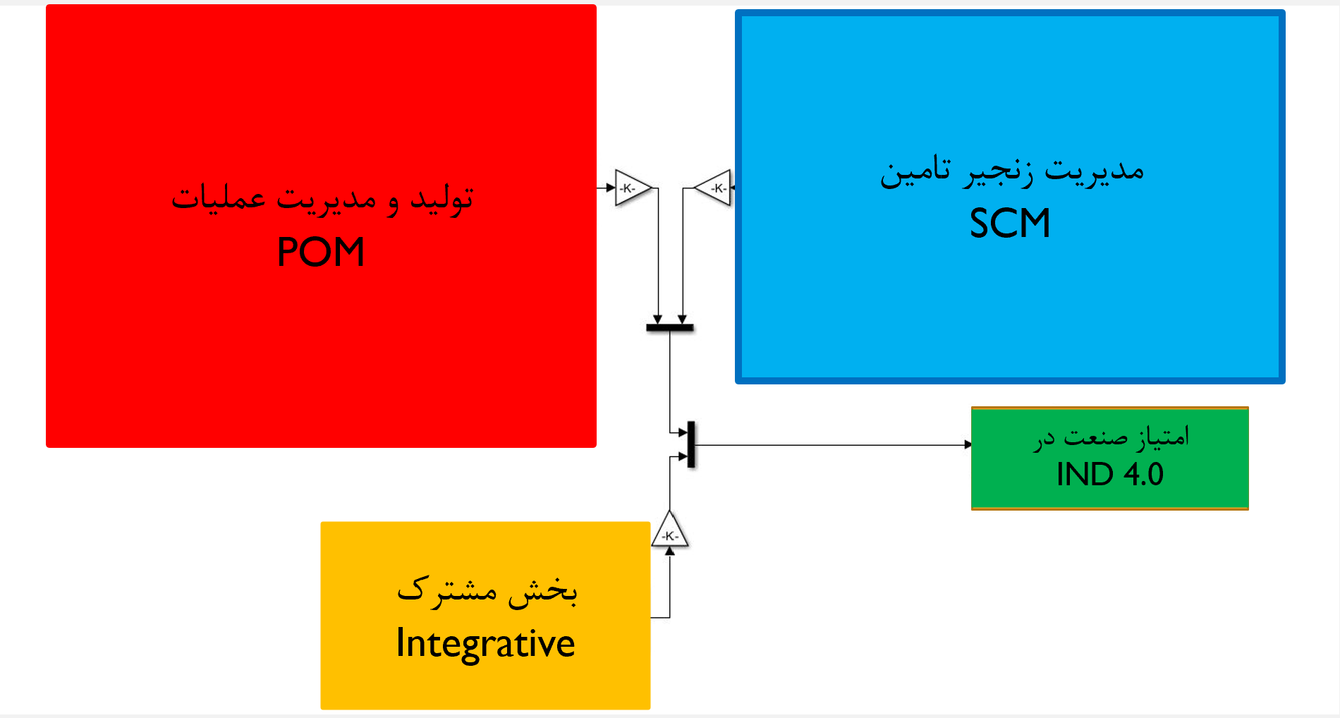
دیاگرام کارخانه
تعریف | نام بخش
ورودی های یک شرکت، از جمله مواد خام و طرح های محصول، را به خروجی ها یا محصولات مصرفی نهایی تبدیل می کند. | تولید و مدیریت عملیات
کلیه فرآیندهایی است که مواد خام را به محصولات نهایی تبدیل می کند و شرکت ها با استفاده از آن می توانند هزینه های اضافی را کاهش داده و محصولات را سریعتر به مصرف کننده تحویل دهند. | مدیریت زنجیر تامین
به پیشرفت هایی در سطح یکپارچه سازی فرآیندهای فیزیکی و محاسباتی، ارتباط بین بازیگران، ارتباط بین فناوری ها و قابلیت همکاری اشاره دارد. نحوه تبدیل فرآیندها و سیستم‌ها از سیلوهای جدا شده به اکوسیستم‌های کاملاً متصل که از دامنه‌های SCM و POM باقی‌مانده پشتیبانی می‌کنند را شناسایی می‌کند. | یکپارچه سازی
هر کدام از سه بخش بالا توسط افراد خبره صنعت وزن دهی شده، و از آنها میانگین وزن دار گرفته می شود که نتیجه امتیاز در صنعت خواهد شد. | امتیاز I4.0

Slide 12
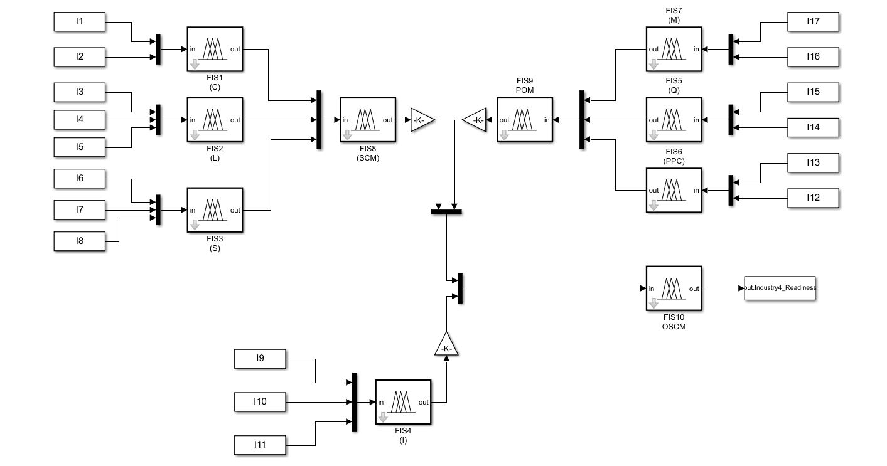
سیستم فازی مورد نظر
هر یک از بخش های معرفی شده در اسلاید قبلی خود حاوی زیر بخش هایی متعدد هستند، هر یک از این زیر بخش ها بعد از وزن دهی توسط افراد مجرب صنعت، به عوان ورودی ،وارد یک سیستم فازی شده و از سیستم فازی یک امتیاز برای آن بخش در نظر گرفته می شود.

Slide 13
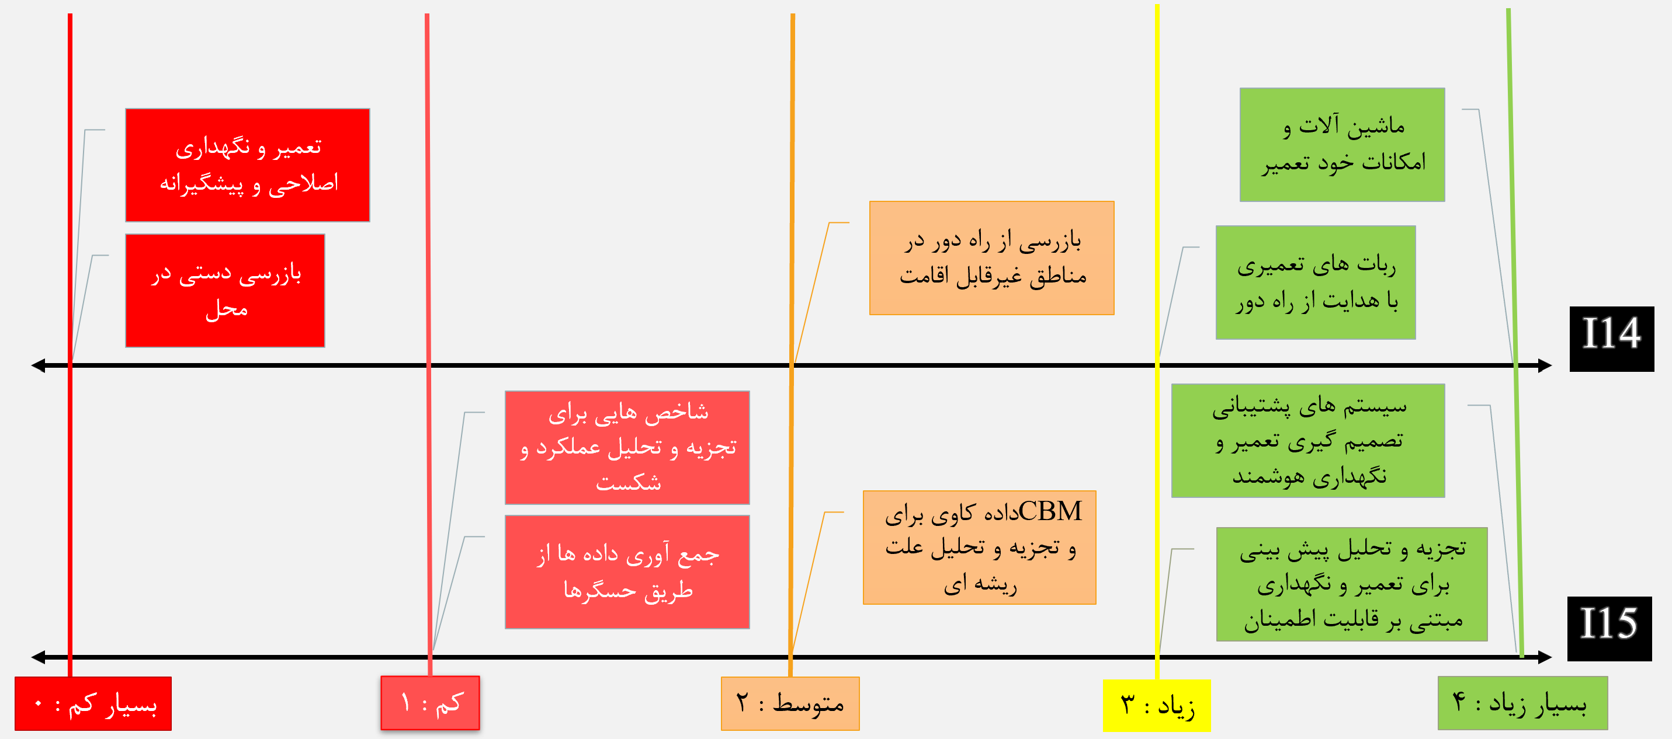
قانون گذاری
سیستم امتیازی ما به در حالت دو ورودی ما بسته به امتیاز های ورودی که به آن اعمال می شود به دو صورت عمل می کند : 1 – بدون ارفاق : اگر مجموع امتیاز های دو ورودی ما عددی زوج باشد، سیستم بدون ارفاق جواب را در نظر میگیرد. 2 – با ارفاق : محموع امتیاز ها اگر فرد بود و کمتر یا مساوی چهار بود، میانگین به سمت بالا گرد می شود. ولی اگر مجموع امتیاز ها فرد بود و بزرگتر از 4 بود، میانگین سیستم به سمت پایین گرد می شود.

Slide 14
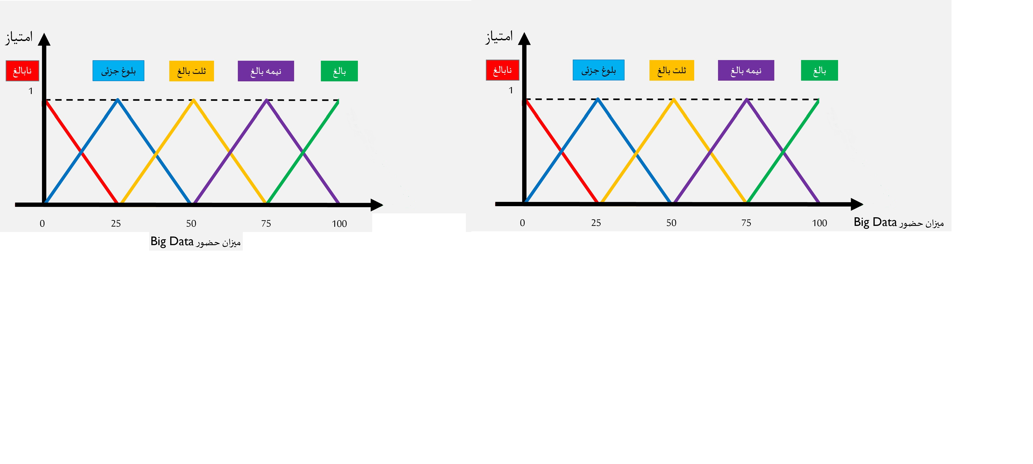
منطق فازی
منطق فازی رویکردی برای پردازش متغیر است که امکان پردازش چندین مقدار ممکن را از طریق یک متغیر فراهم می‌کند.این منطق تلاش می کند تا مسائل را با طیف باز و نادقیق داده ها و اکتشافی حل کند که به دست آوردن مجموعه ای از نتایج دقیق را ممکن می سازد.
امتیاز وضعیت | وضعیت
0 | نابالغ
0.3 | بلوغ جزئی
0.6 | ثلث بالغ
0 | نیمه بالغ
0 | بالغ
0.6
0.3
44
امتیاز وضعیت | وضعیت
0 | نابالغ
0 | بلوغ جزئی
1 | ثلث بالغ
0 | نیمه بالغ
0 | بالغ

Slide 15
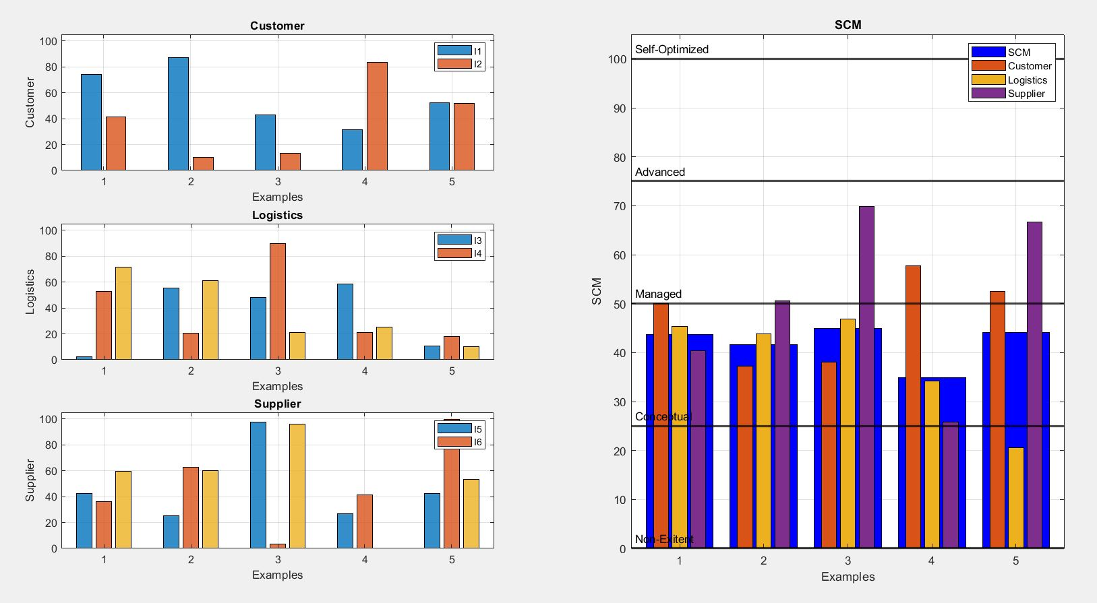
SCM
تعریف : مدیریت زنجیره تامینSCM) ) مدیریت متمرکز جریان کالاها و خدمات است و شامل کلیه فرآیندهایی است که مواد خام را به محصولات نهایی تبدیل می کند. با مدیریت زنجیره تامین، شرکت ها می توانند هزینه های اضافی را کاهش داده و محصولات را سریعتر به مصرف کننده تحویل دهند.

Slide 16
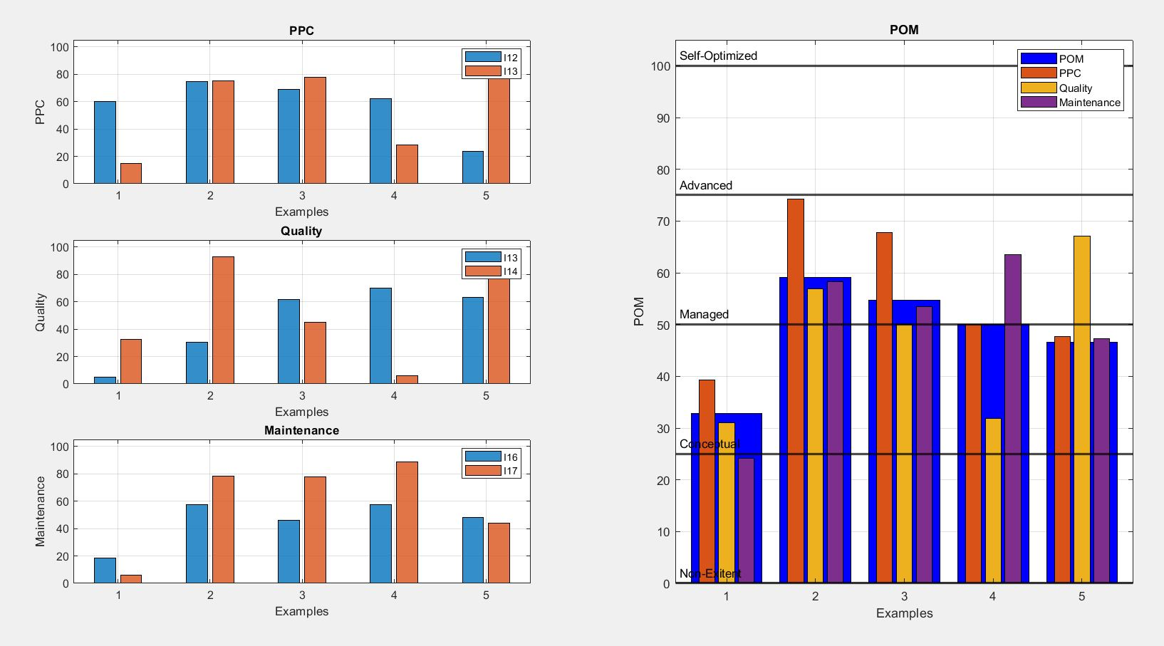
POM
تعریف :
POM به معنی تولید و مدیریت عملیات است. این تقسیم بندی در رهبری کسب و کار، ورودی های یک شرکت، از جمله مواد خام و طرح های محصول، را به خروجی ها یا محصولات مصرفی نهایی تبدیل می کند.

Slide 17
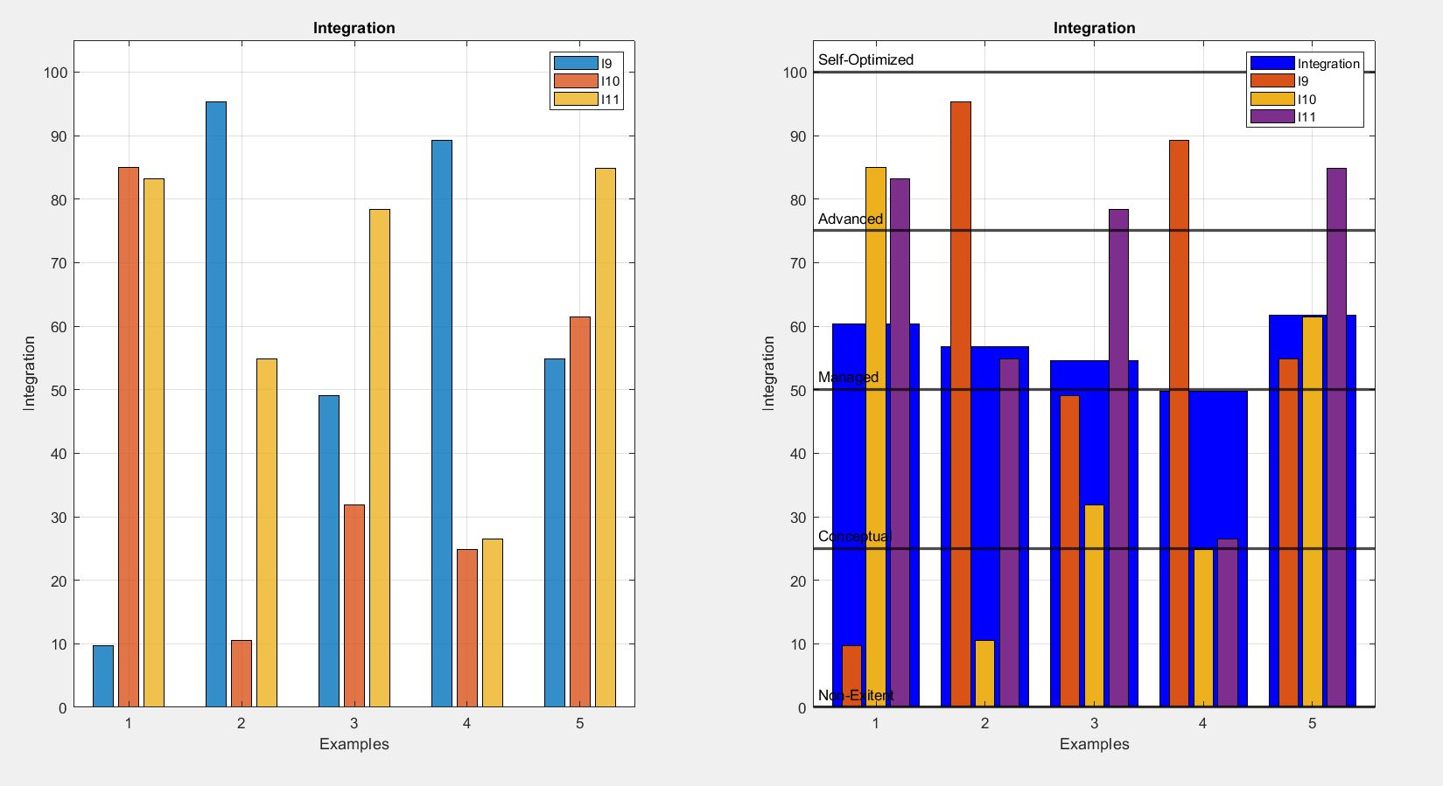
Integration
تعریف : به پیشرفت هایی در سطح یکپارچه سازی فرآیندهای فیزیکی و محاسباتی، ارتباط بین بازیگران، ارتباط بین فناوری ها و قابلیت همکاری اشاره دارد. نحوه تبدیل فرآیندها و سیستم‌ها از سیلوهای جدا شده به اکوسیستم‌های کاملاً متصل که از دامنه‌های SCM و POM باقی‌مانده پشتیبانی می‌کنند را شناسایی می‌کند.

Slide 18
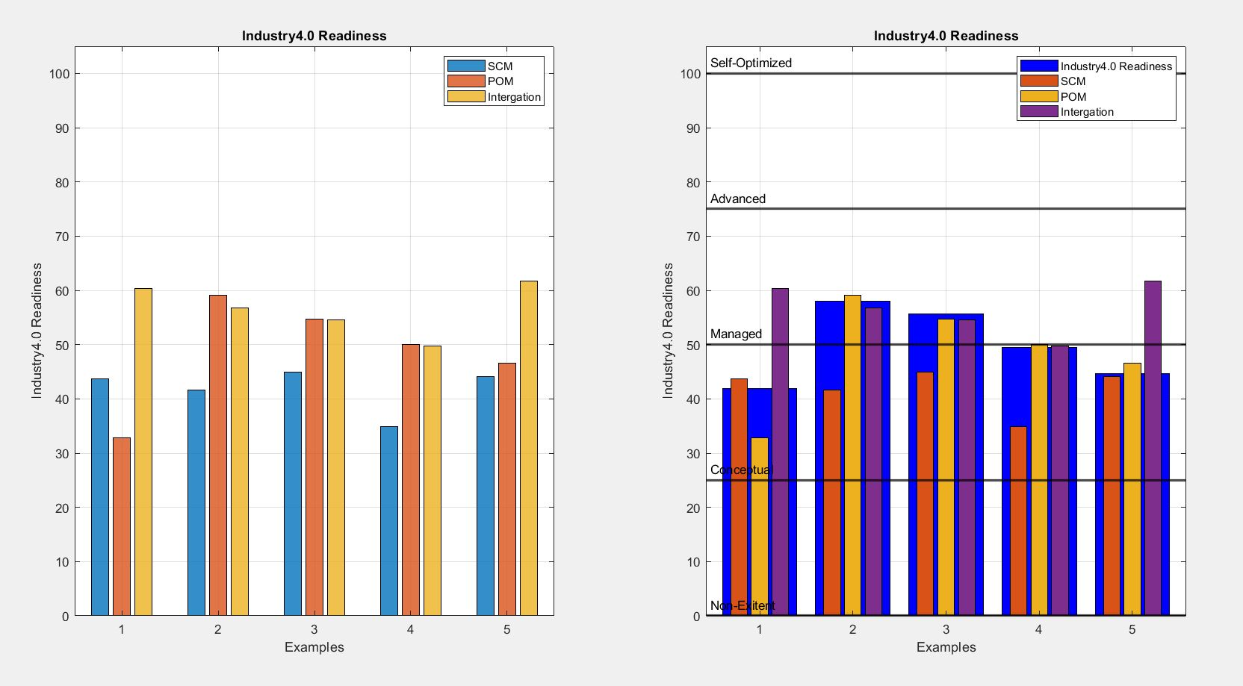

Industry 4.0 Readiness

Slide 19
بررسی از دو منظر اقتصادی و کیفی

Slide 20
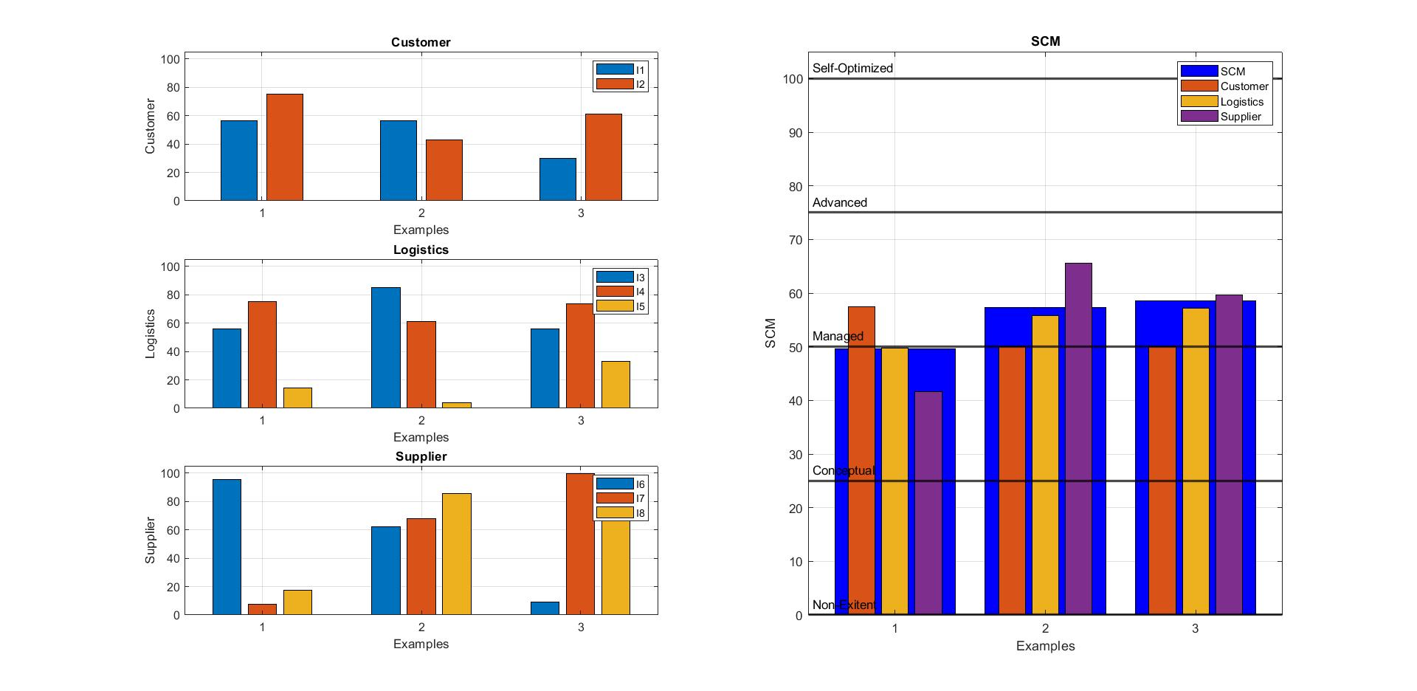
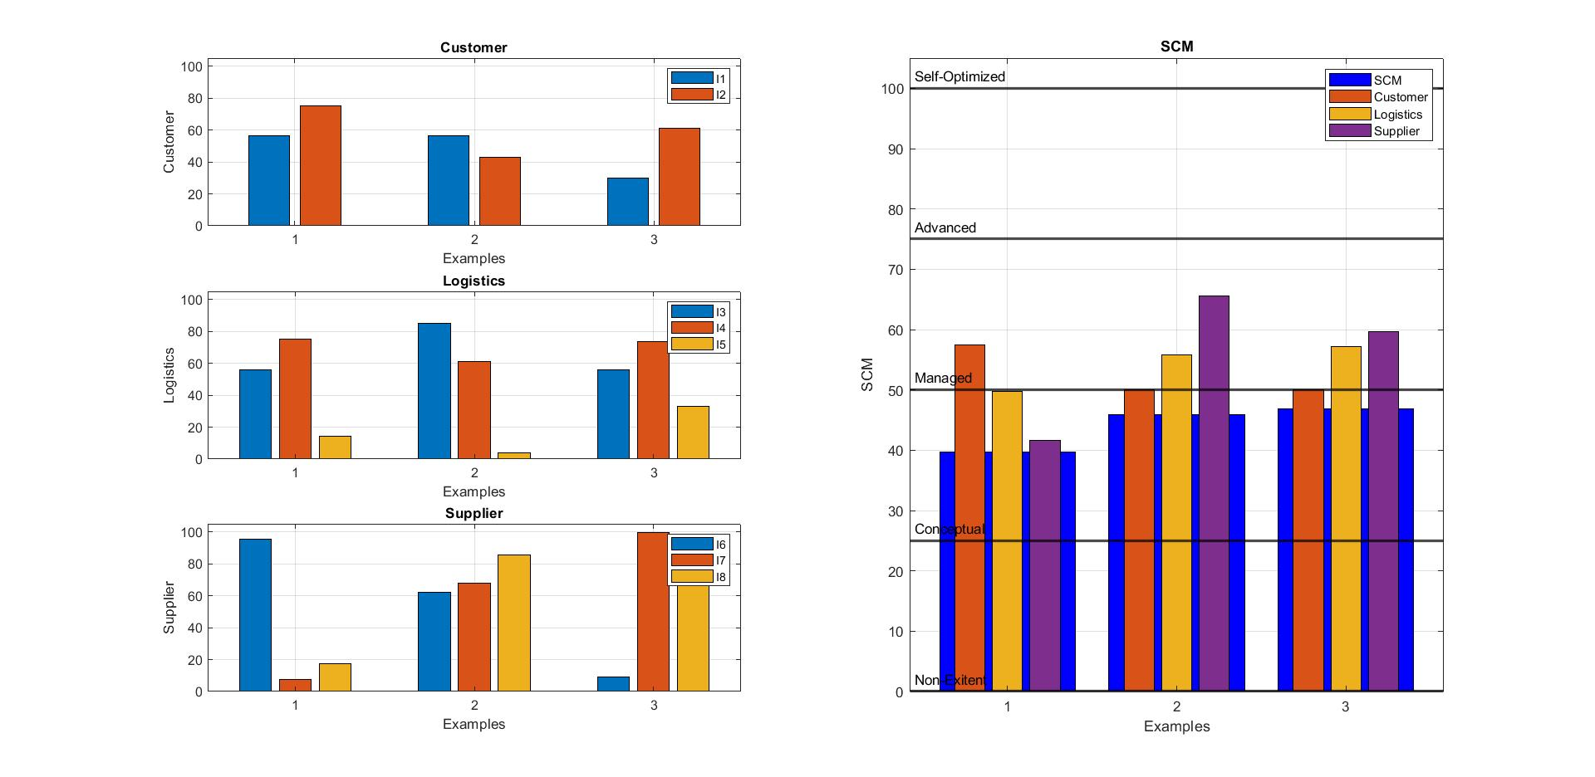
SCM

Slide 21
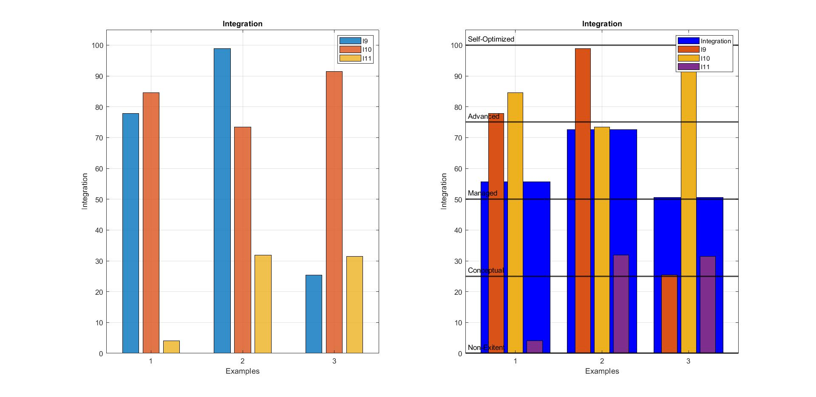
Integration

Slide 22
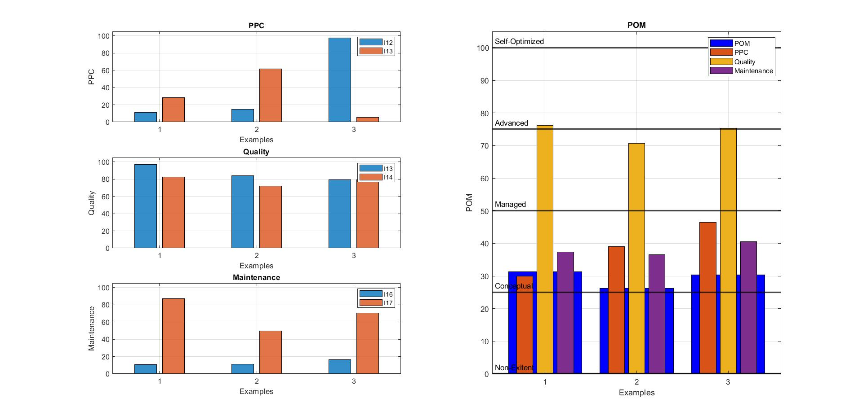
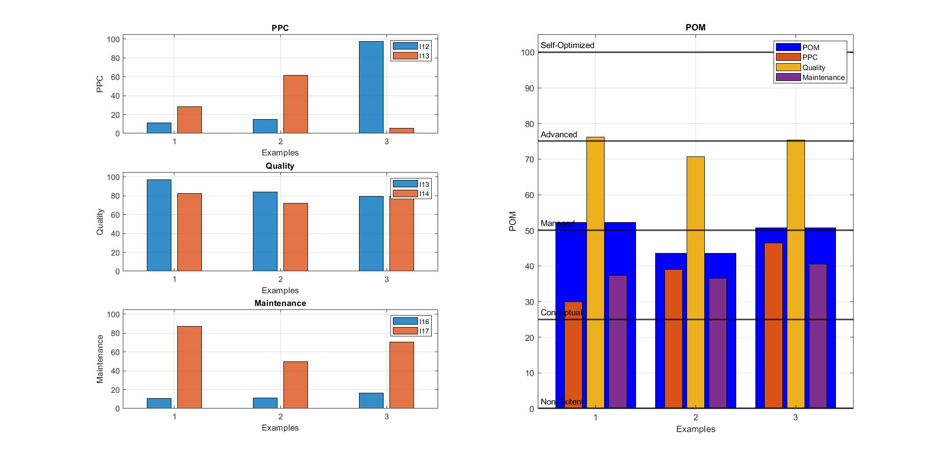
POm

Slide 23
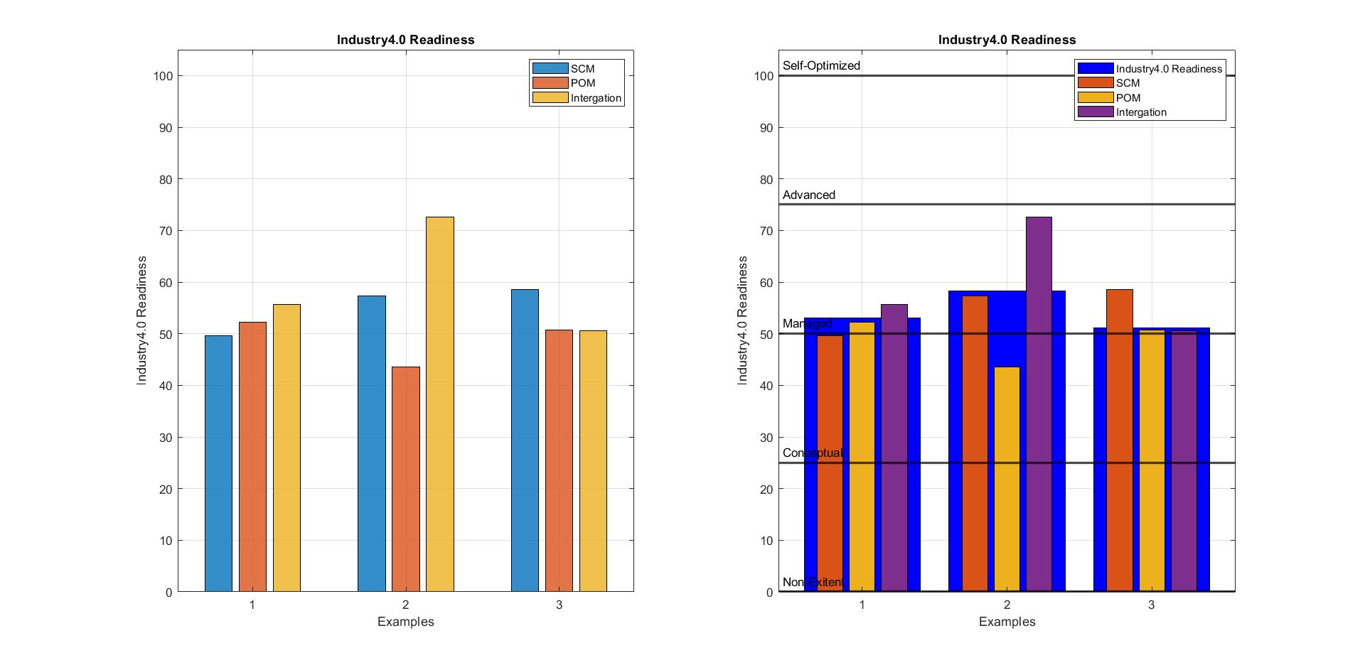
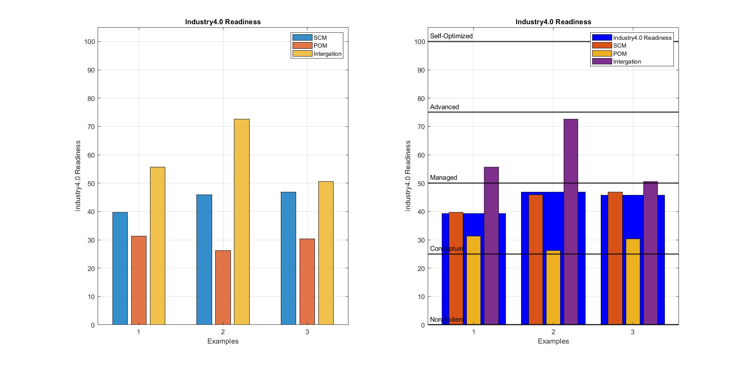
Industry 4.0 Readiness

Slide 24


The end

Slide 25
ماشین آلات و امکانات خود تعمیر
تعمیر و نگهداری اصلاحی و پیشگیرانه
بازرسی از راه دور در مناطق غیرقابل اقامت
بازرسی دستی در محل
ربات های تعمیری با هدایت از راه دور
I14
شاخص هایی برای تجزیه و تحلیل عملکرد و شکست
سیستم های پشتیبانی تصمیم گیری تعمیر و نگهداری هوشمند
داده کاوی برای CBM و تجزیه و تحلیل علت ریشه ای
جمع آوری داده ها از طریق حسگرها
تجزیه و تحلیل پیش بینی برای تعمیر و نگهداری مبتنی بر قابلیت اطمینان
I15
بسیار کم : 0
کم : 1
متوسط : 2
زیاد : 3
بسیار زیاد : 4

Slide 26
درجه بلوغ نسل 4
تعریف | نام
این فرآیند اجرا نشده است، مبتنی بر تجربه است،و به صورت غیررسمی و باکنترل کمی مدیریت فرآیند واکنشی است و فناوری های مناسبی برای ایجاد زیرساختی که از انقلاب دیجیتال پشتیبانی می کند را ندارد. این سازمان بهI4.0 نمی پردازد و سیستم فناوری اطلاعات سازمانی موجود فقط از حوزه کاربرد آن پشتیبانی می کند و مجوعه داده را در طول فرآیند تولید می کند. | Nonexistent نا بالغ نمره : 0
یک فرآیند استقرار رسمی آغاز شده است و دانش انحصاری بیشتری در مورد پیشرفت فرآیند وجود دارد. مدیریت فرآیند به دلیل فقدان سازماندهی و/یا فناوری های توانمند ضعیف است. بلوغ جزئی در مدیریت توسعه زیرساخت. این سازمان شروع به رسیدگی به مشکلات I4.0 در بخش ها می کند و برنامه های کاربردی فناوری موجود را برای ایجاد جریان داده به هم متصل می کند، داده ها به طور کامل در یک سیستم سازمانی واحد ادغام می شوند، اما تبادل داده ها خودکار نیست. | Conceptual بلوغ جزئی نمره :1
استانداردسازی را می توان به دست آورد و فناوری ها و الزامات I4.0 را می توان برای شناسایی پتانسیل های بهبود و همچنین پیاده سازی کرد. ایجاد رویکردهای کامپیوتری و ایجاد جریان‌ها و فرآیندهای داده خودکار. فرآیند به طور رسمی مستند و تعریف شد به لطف برنامه ریزی و اجرای شیوه ها و روش های مدیریت خوب، اما برنامه ریزی و اجرای فرآیند برخی از شکاف ها/عدم یکپارچگی و قابلیت همکاری در برنامه ها را با وجود جمع آوری و اشتراک گذاری داده های ساختاریافته برجسته کنید. | Managed ثلت بالغ نمره : 2
این فرآیند بر اساس یکپارچگی و قابلیت همکاری، بر اساس استانداردسازی مشترک و مشترک در شرکت ساخته شده است. این بوده است. به طور کامل در یک منطقه یا چندین حوزه با شاخص های تعیین شده و مدیریت بهینه، ارزیابی فرصت ها و اعمال معیار اصول و فن‌آوری‌های I4.0 فراتر از مرزهای شرکتی است و همه مشاغل به طور فعال دنبال می‌شوند شرکای پیش بینی برنامه ریزی و کنترل وجود دارد، پلت فرم سرویس گرا و مبتنی بر ابر در سراسر زنجیره تامین موجود است، تکنیک‌های رمزگذاری و احراز هویت مناسب برای اطمینان از دسترسی ایمن به داده‌ها و استفاده از سیستم‌های شبیه‌سازی برای آزمایش وجود دارد. نمونه سازی و بهینه سازی کارخانه استفاده از پیش‌بینی داده‌ها مورد نیاز است زیرا قابلیت همکاری عملی و اقدامات خودکار وجود دارد قبل از ظاهر شدن مشکل یا گلوگاه تبلیغ می شود. | Advanced نیمه بالغ نمره : 3
این فرآیند دیجیتال گرا است، با تکیه بر زیرساخت فناوری جامد و سازمانی با پتانسیل رشد بالا. داده های موجود اجازه می دهد برای شبیه سازی بلادرنگ، که می تواند در تشخیص و تصمیم گیری مشترک استفاده شود. این سطح شامل دیجیتالی شدن کامل است. فرآیندهای داخلی و بین شرکتی، همراه با همکاری قوی، ادغام هوش مصنوعی و مهارت های خودآموزی در سیستم های اطلاعاتی، و ایجاد فرآیندهای فعال برای پیش بینی و برنامه ریزی تولید آینده، یکپارچه سازی تجسم داده ها و شرکای خارجی سیستم ها برای فعال کردن قابلیت پیش‌بینی زنجیره تامین و تولید هوشمند. | Self-optimized بالغ نمره : 4

Slide 27
دیاگرام سیستم یک کارخانه
مدیریت زنجیر تامین SCM
تولید و مدیریت عملیات POM
امتیاز صنعت در
IND 4.0
بخش مشترک Integrative
تعریف | نام بخش
ورودی های یک شرکت، از جمله مواد خام و طرح های محصول، را به خروجی ها یا محصولات مصرفی نهایی تبدیل می کند. | تولید و مدیریت عملیات
کلیه فرآیندهایی است که مواد خام را به محصولات نهایی تبدیل می کند و شرکت ها با استفاده از آن می توانند هزینه های اضافی را کاهش داده و محصولات را سریعتر به مصرف کننده تحویل دهند. | مدیریت زنجیر تامین
به پیشرفت هایی در سطح یکپارچه سازی فرآیندهای فیزیکی و محاسباتی، ارتباط بین بازیگران، ارتباط بین فناوری ها و قابلیت همکاری اشاره دارد. نحوه تبدیل فرآیندها و سیستم‌ها از سیلوهای جدا شده به اکوسیستم‌های کاملاً متصل که از دامنه‌های SCM و POM باقی‌مانده پشتیبانی می‌کنند را شناسایی می‌کند. | بخش مشترک
برایند مجموع امتیاز های IND 4.0 داخل صنعت. | امتیاز صنعت در IND 4.0

Slide 28
درجه بلوغ نسل 4
تعریف | نام
این بخش از هیچ یک از ساختاری های Industry 4.0 بهره نبرده و بر حسب تجربه و به صورت غیررسمی و باکنترل کمی مدیریت فرآیند این بخش مدیریت می شود. | نا بالغ (Nonexistent) نمره : 0
این بخش در ابتدایی ترین وضعیت از Industry 4.0 قرار دارد و در حال توسعه زیرساخت در این زمینه است، بطوری که شروع به رفع نواقص کرده و برنامه های کاربردی این فناوری را برای ایجاد سیستم به هم متصل می کند، اما تبادل داده ها همچنان خودکار نیست. | بلوغ جزئی (Conceptual) نمره :1
در این بخش فرایند استاندارد سازی و بهبود برای شناسایی پتانسیل ها بهبود یافته و در حال پیاده سازی است، بطوری که ایجاد رویکرد های کامپیوتری و ایچاد فرایند های خوکار بطور رسمی آغاز شده و در مراحل اولیه است | ثلت بالغ (Managed ) نمره : 2
در این بخش با استفاده از استاندارد سازی، در هر حوزه یک پارچگی و قابلیت همکاری بین حوزه ها وجود دارد. همچنین تیم برنامه ریزی و کنترل پلتفرمی سرویس گرا مبتنی بر cloud را در سراسر زنجیره تامین موجود ساخته. از جمله دیگر تکنولوژی ها در این بخش می توان به : احراز هویت مناسب، بهینه سازی قابل قبول اشاره کرد. | نیمه بالغ (Advanced) نمره : 3
این بخش بطور کامل از Industry 4.0 بهره می برد، بطوری که تمام فرایند ها بصورت کاملا دیجیتالی در حال انجام هستند، بطوری که با استفاده از هوش مصنوعی و ماشین لرنینگ زنجیره تامینو تولید بصورت کامل کنترل می شود. | بالغ (Self-optimized) نمره : 4

Slide 29
امتیاز
نابالغ
بلوغ جزئی
ثلت بالغ
نیمه بالغ
بالغ
1
0
25
50
75
100
میزان حضور Big Data

Slide 30
امتیاز
نابالغ
بالغ
1
0.6
0.35
میزان حضور Big Data
0
34
67
100

Slide 31
قوانین فازی
مبدل فازی
(فازیفایر)
مبدل معکوس فازی (دی فازیفایر)
سیستم استنتاج فازی

